Slide 1
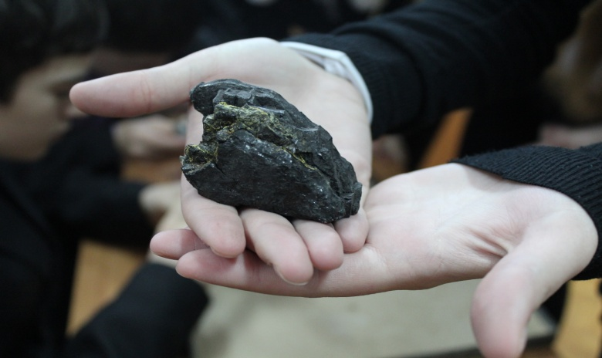
Практическая работа №8
«Изучение свойств горных пород, минералов и полезных ископаемых»

Slide 2
Цели урока: - закрепить знания о видах горных пород; - формировать у учащихся умения определять по внешним признакам горные породы; - развивать логическое мышление; - отрабатывать умения заполнения таблиц; - воспитание аккуратности при работе с образцами

Slide 3
Оборудование: образцы горных пород, шкала МООСА, образцы для определения твердости по шкале МООСА, опорная таблица

Slide 4
Памятка по определению свойств горных пород
Цвет. Описывая цвет, следует стремиться к возможно более точному описанию цвета. Если в минерале (горной породе) цвет меняется, необходимо указать характер смены окраски.
Прозрачность. Характеризуется способность минерала пропускать свет. Выделяют непрозрачные – не пропускающие солнечные лучи; прозрачные – пропускающие свет подобно обычному стеклу; полупрозрачные или просвечивающие – пропускающие свет подобно матовому стеклу.
Блеск показывает способность минералов преломлять свет. Выделяют минералы с металлическим блеском, стеклянным, жирным, перламутровым, восковым, без блеска – матовые.
Излом определяется поверхностью, по которой раскалывается минерал. Излом бывает: зернистый, плотный, землистый (оставляет след на руках).
Твердость: твердая, мягкая, хрупкая.
Вес: тяжёлый, средней тяжести, лёгкий

Slide 6
Опорная таблица
№ п/п | Назва- ние горной породы | Цвет | Блеск | Излом | Твер- дость | Осо- бые свойства | Происхож- дение
1. | Гранит | Розовато-серая с прожилками | Стеклян- ный на гранях | Неровный, крупнозернистый | 7 | прочный
2. | Мрамор | Белый с темными прожилками | Восковой | Мелкозернис-тый | 3-4 | Вскипает при взаимодействии с кислотой | Метаморфичес- кое
3. | Известняк-ракушеч ник | кремовый | Матовый | Раковис- тый | 3 | пористый | Осадочное, органическое
Магматическое,
глубинное

